Slide 1
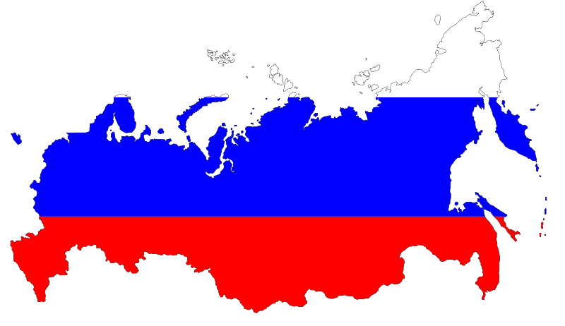
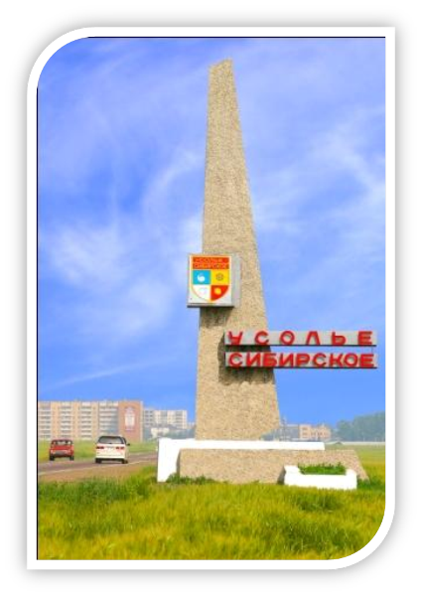
викторина
«Усолье – город исторический»

Slide 2
до 2002 года
с 2014 года

